Slide 1
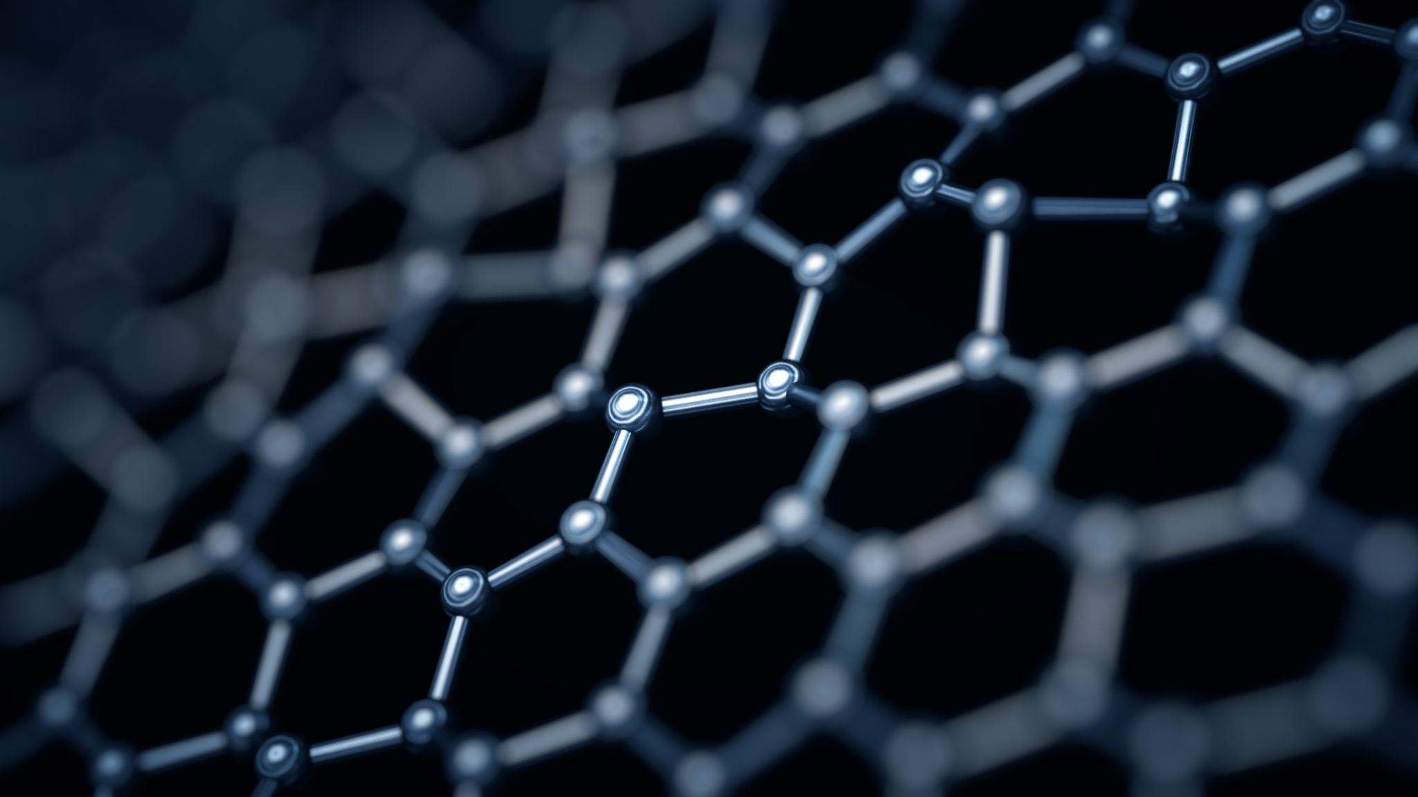
Design, manufacture and description of properties of protective coating containing antipyrine
Marcin Tomkiewicz promotor: dr inż. Piotr szatkowski

Slide 2
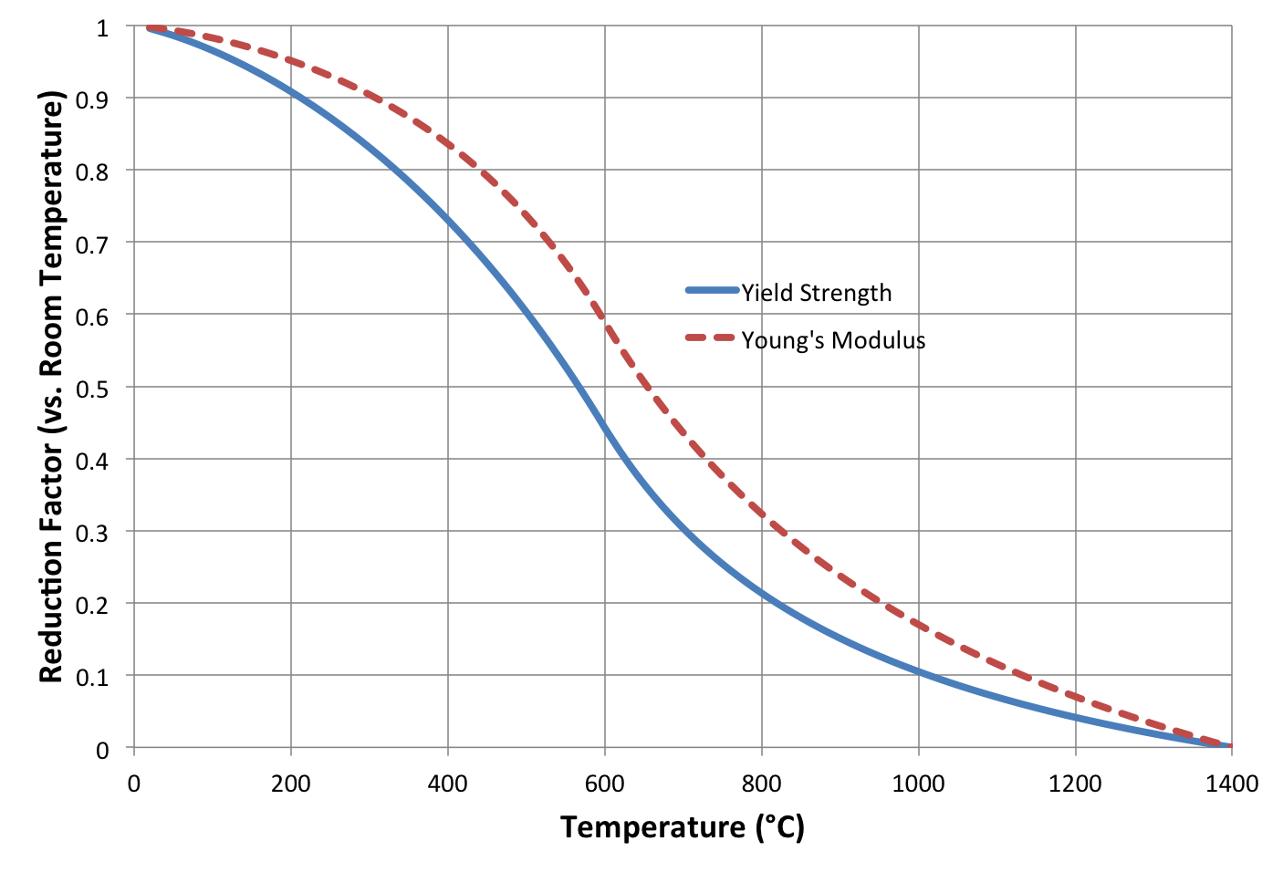
Cel pracy
Celem pracy było zaprojektowanie, wytworzenie oraz opis kompozytowych warstw ogniotrwałych z zastosowaniem dla budownictwa modułowego stalowego
Stal pomimo niepalności nie jest odporna na działanie wysokich temperatur, które pojawiają się w trakcie pożaru
Utrzymanie stali poniżej 200 °C pozwala na zachowanie około 90-95% jej właściwości mechanicznych

Slide 3
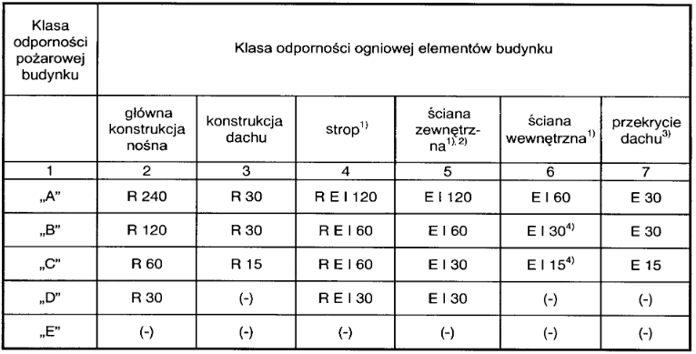






Cel pracy
Celem pracy było zaprojektowanie, wytworzenie oraz opis kompozytowych warstw ogniotrwałych z zastosowaniem dla budownictwa modułowego stalowego
Założony materiał kompozytowy miał za zadanie: - Spełnić klasę ogniotrwałości REI 60 zgodnie z normą PN EN 1365 (w eksperymentach małoskalowych) - Umożliwiać łatwy sposób nanoszenia

Slide 4
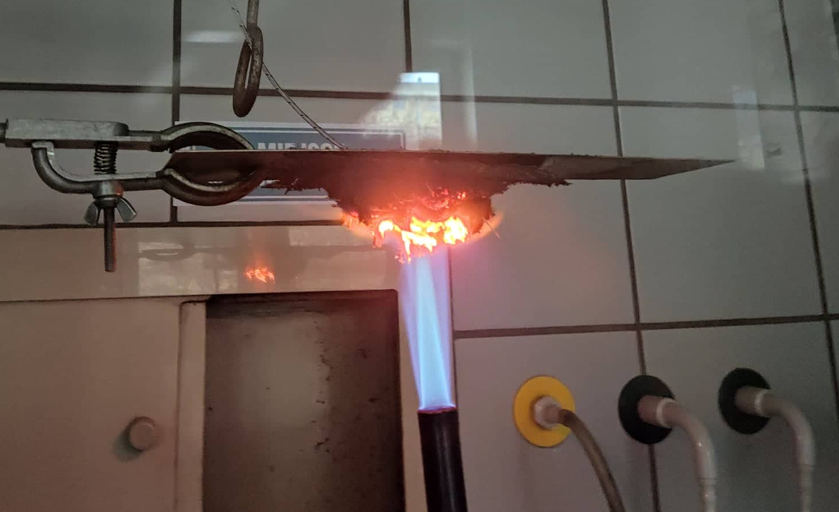
Powłoki pęczniejące
Przykładem przyjaznych ekologicznie oraz bezpiecznych dla ludzi są warstwy pęczniejące w trakcie działania podwyższonej temperatury zwiększają swój przekrój puchnąc, co powoduje zwiększone właściwości izolacyjne warstwy
Dodatkowo tworzy się warstwa zwęglona powoduje ograniczenie transportu masy (lotnych produktów pirolizy do ognia, oraz wolnych rodników do wnętrza polimeru), oraz ciepła.

Slide 5
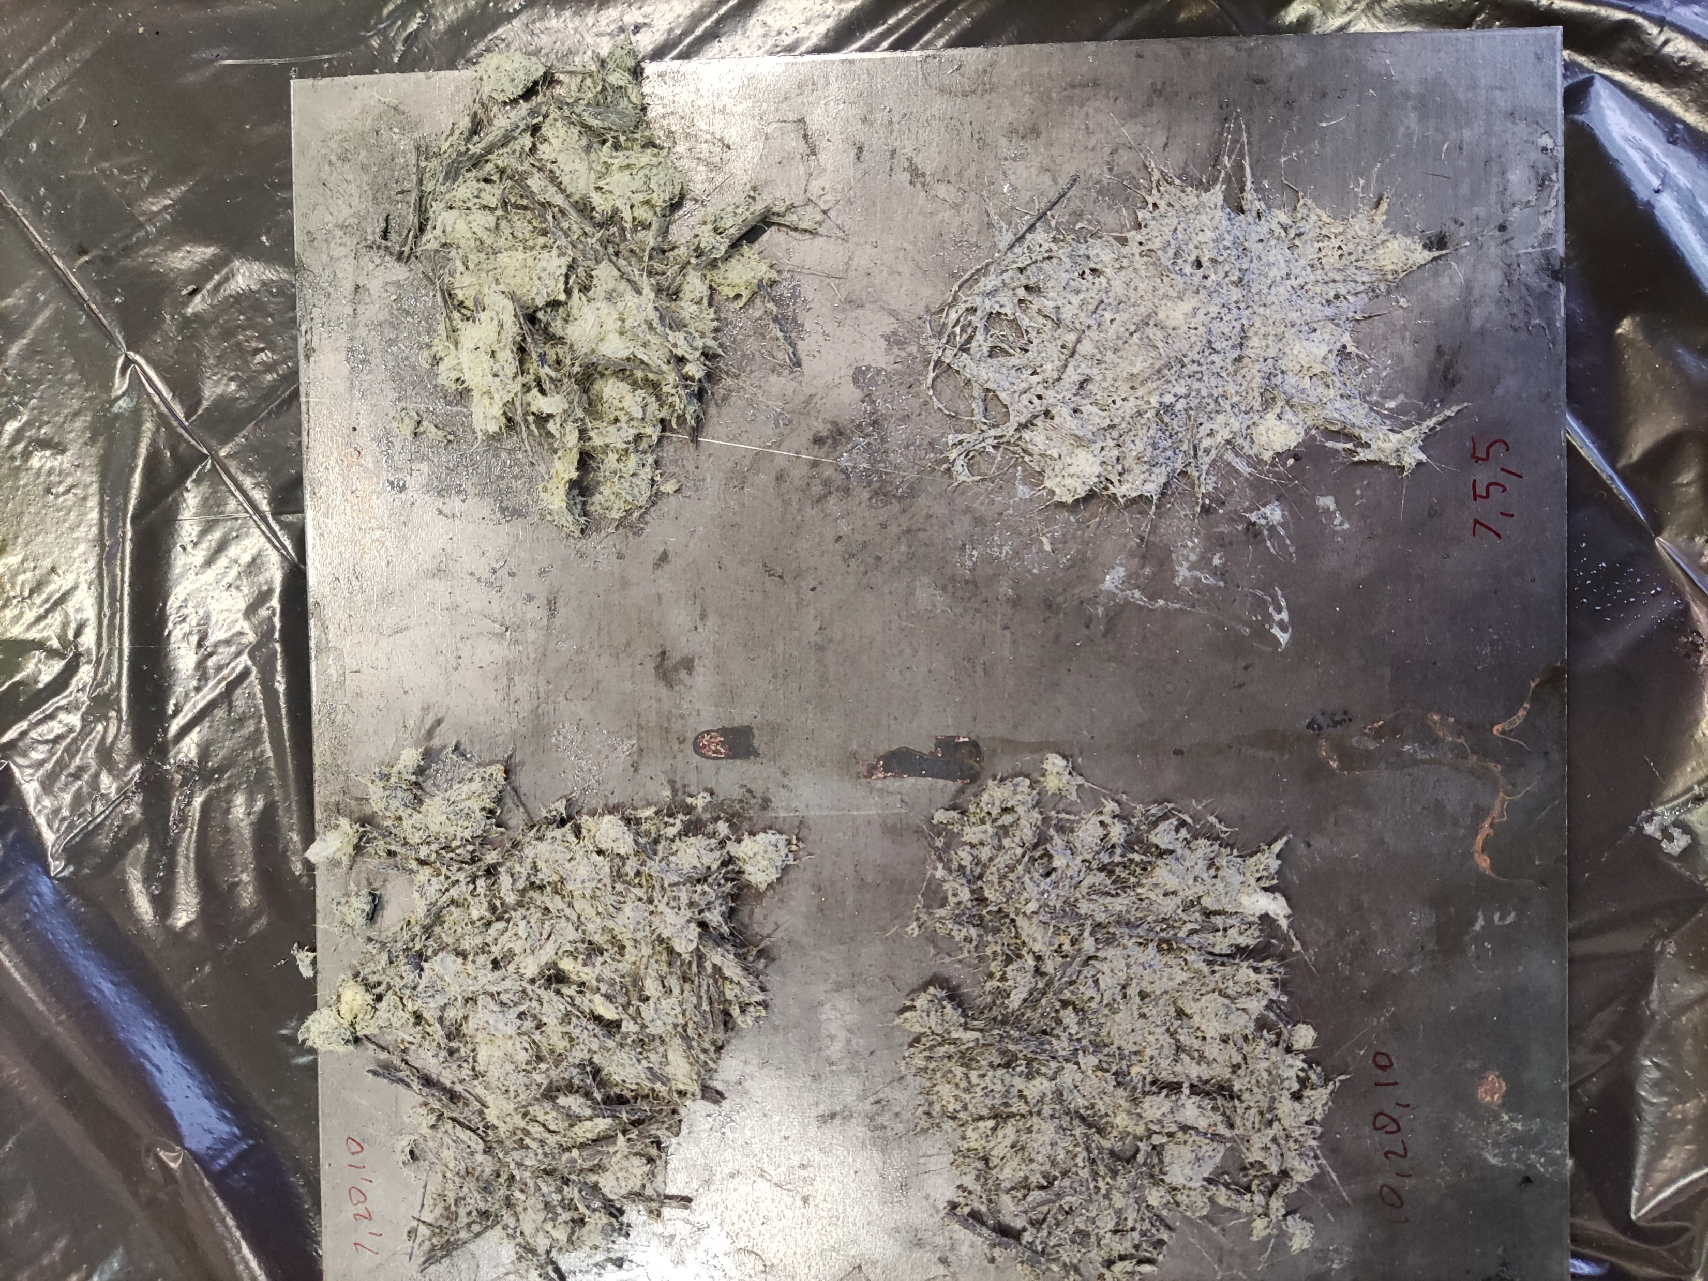

Powłoki jednowarstwowe
Powłoki jednowarstwowe są najłatwiejsze w otrzymywaniu oraz nakładaniu, jednak cechują się najgorszymi właściwościami
Na tym etapie udało się osiągnąć pełną niepalność powłoki
Ze względu na niską adhezję tych warstw nie można było w pełni zbadać ogniotwałości powłok

Slide 6
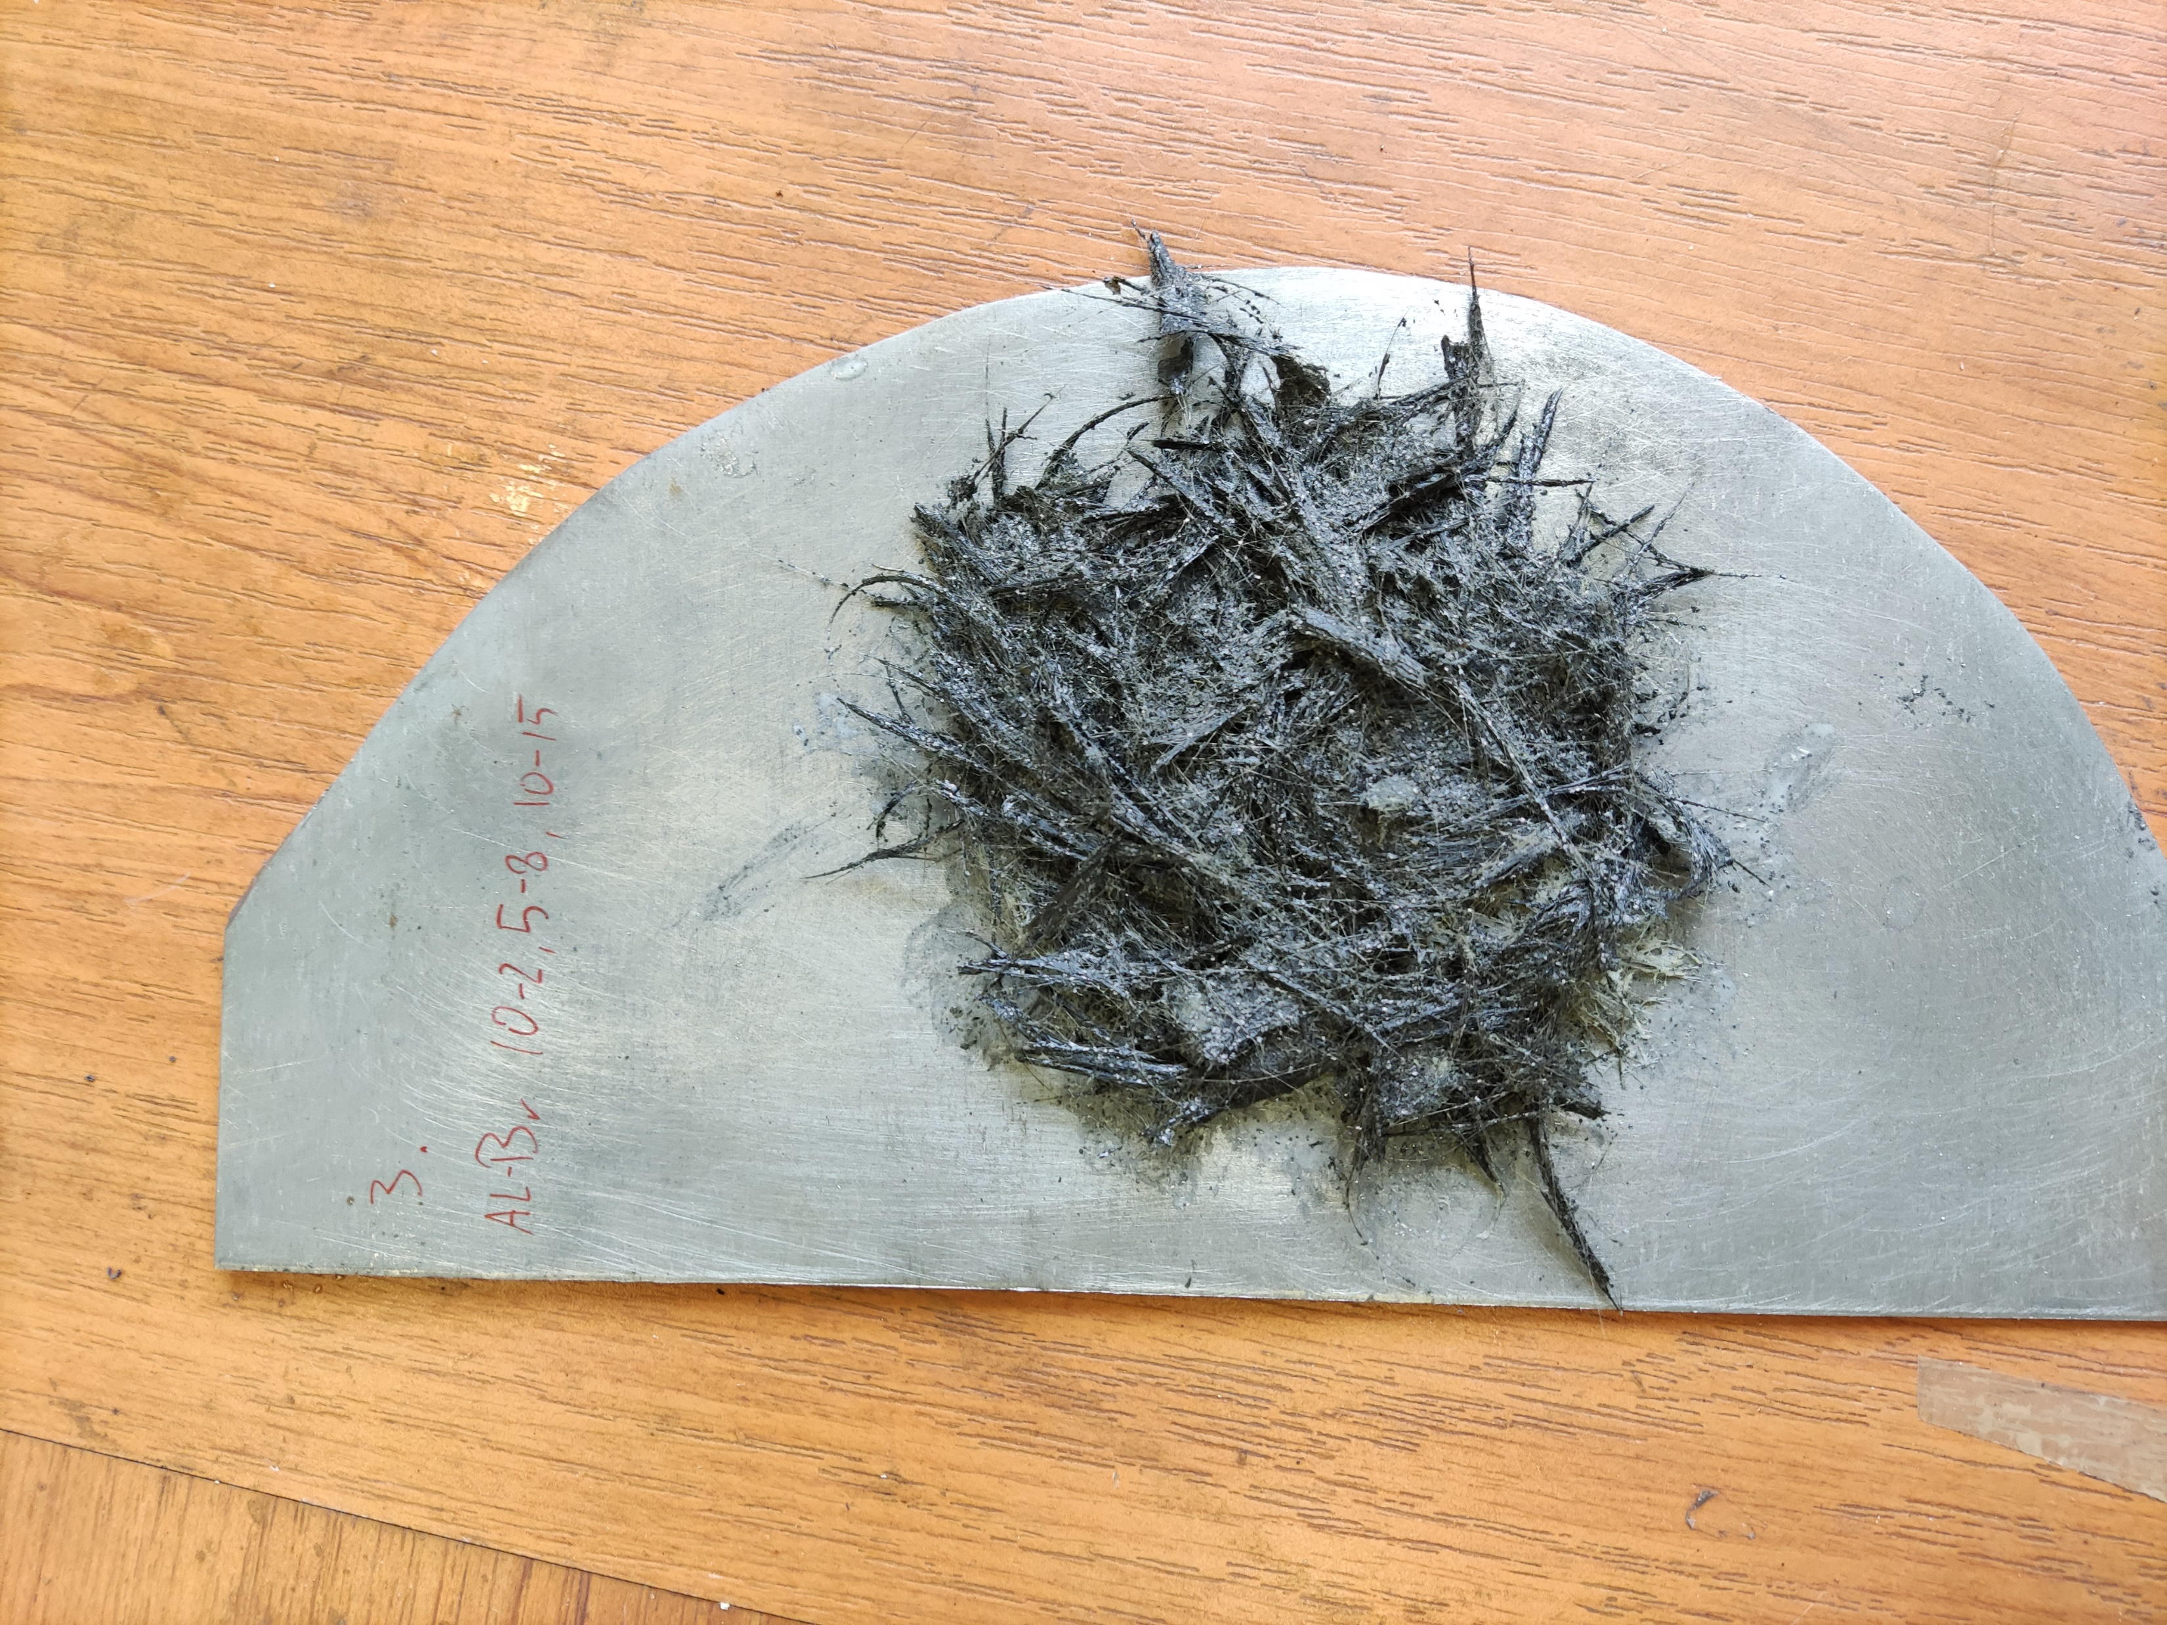
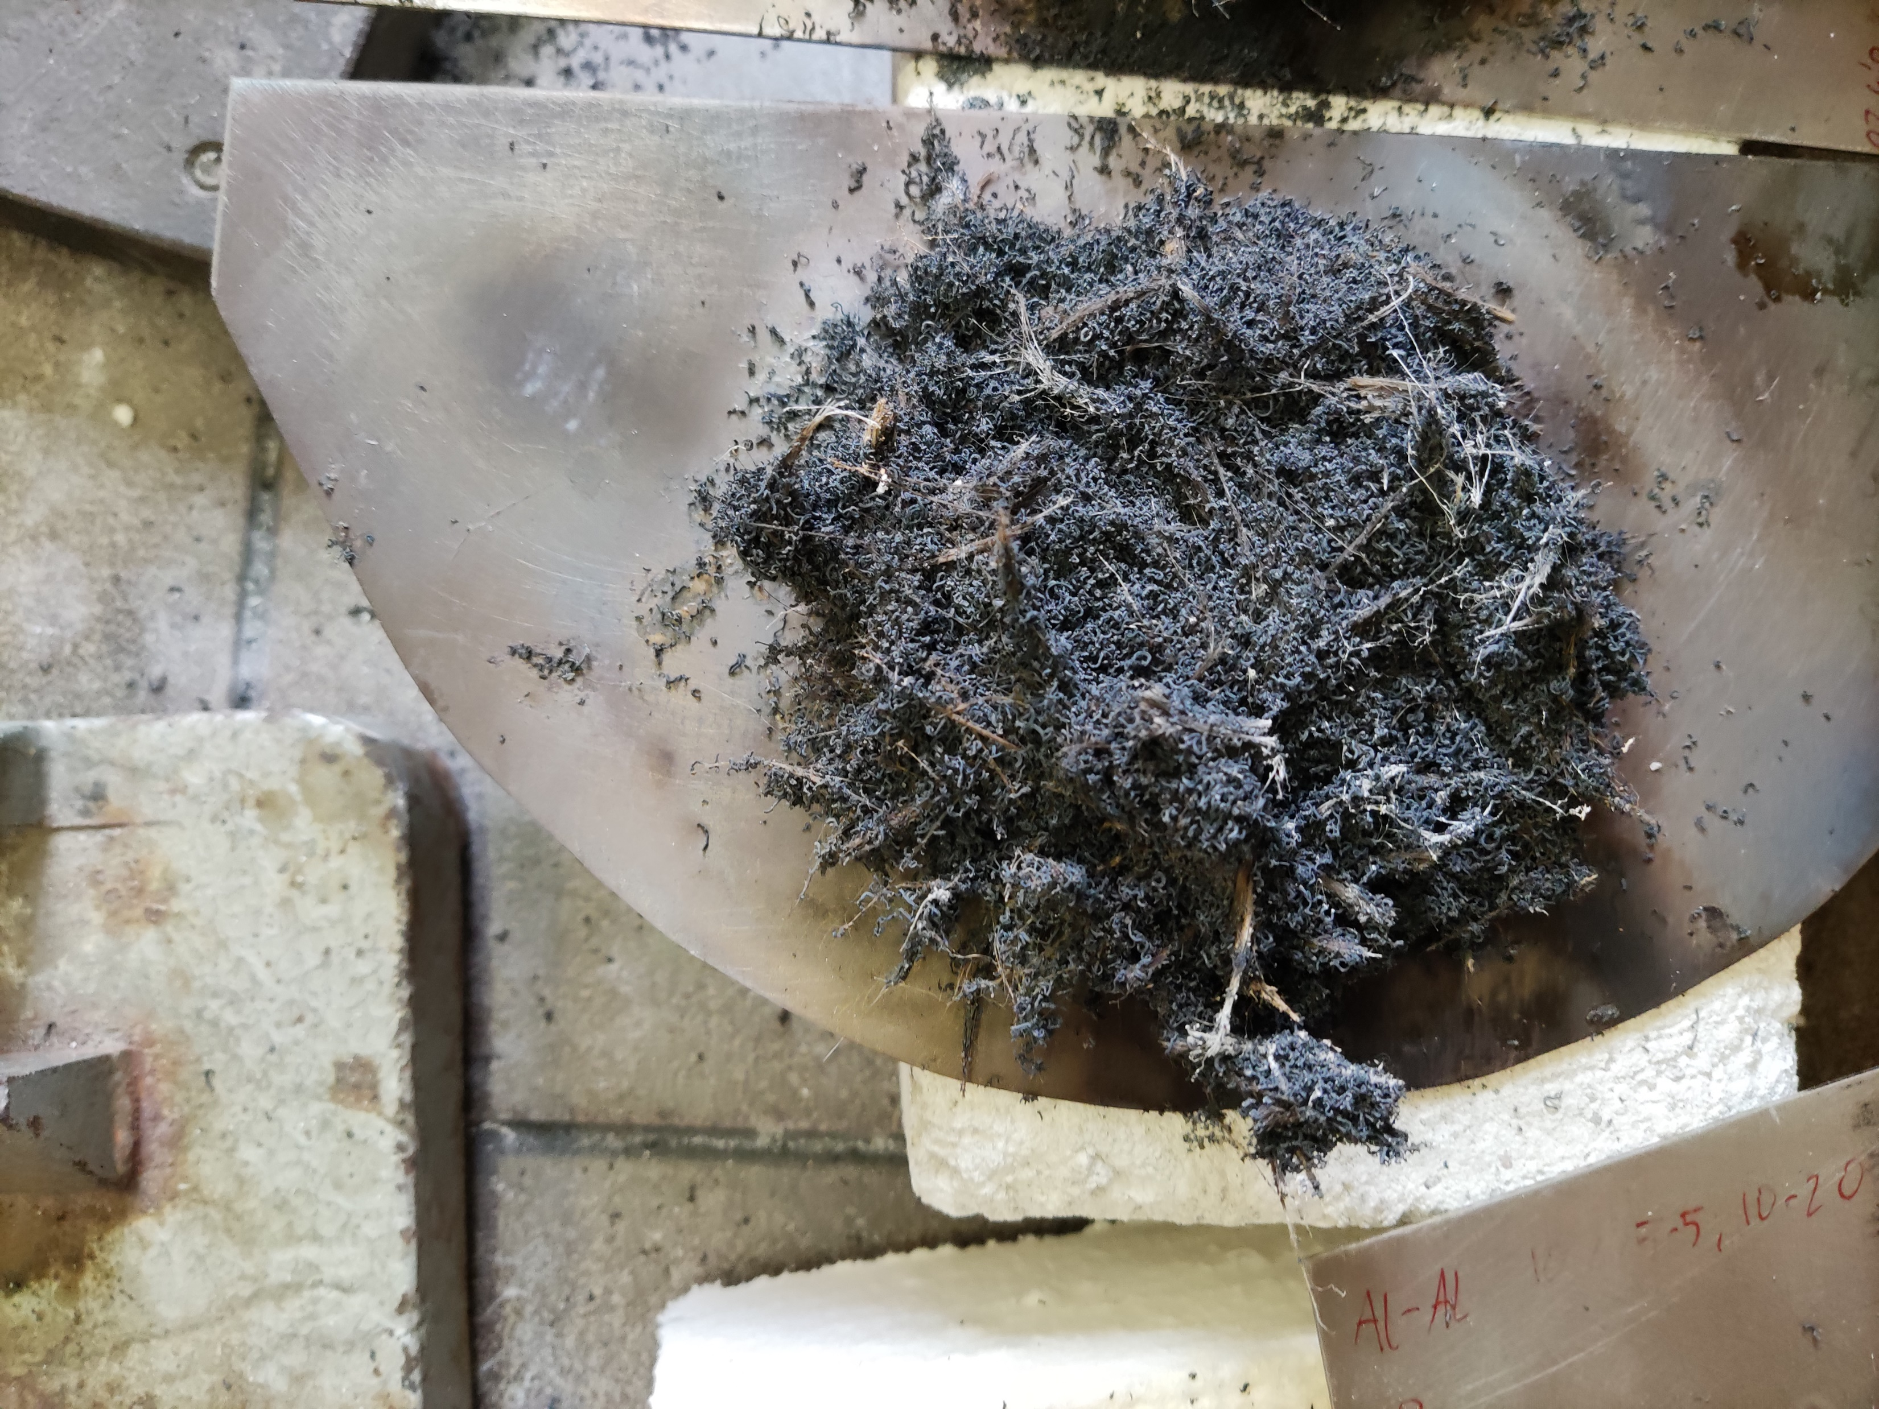
Powłoki wielowarstwowe
Następnym krokiem było wykonanie powłok o dwóch lub trzech warstwach, przez co możliwe było zwiększenie adhezji powłoki
Warstwy te posiadały sfunkcjonalizowane warstwy: adhezyjną, izolacyjną i ogniotrwałą
Umożliwiło to uzyskanie maksymalnej ogniotrwałości do poziomu około 30 minut w przypadku powłok dwuwarstwowych i 60 minut w przypadku powłok trójwarstwowych

Slide 7
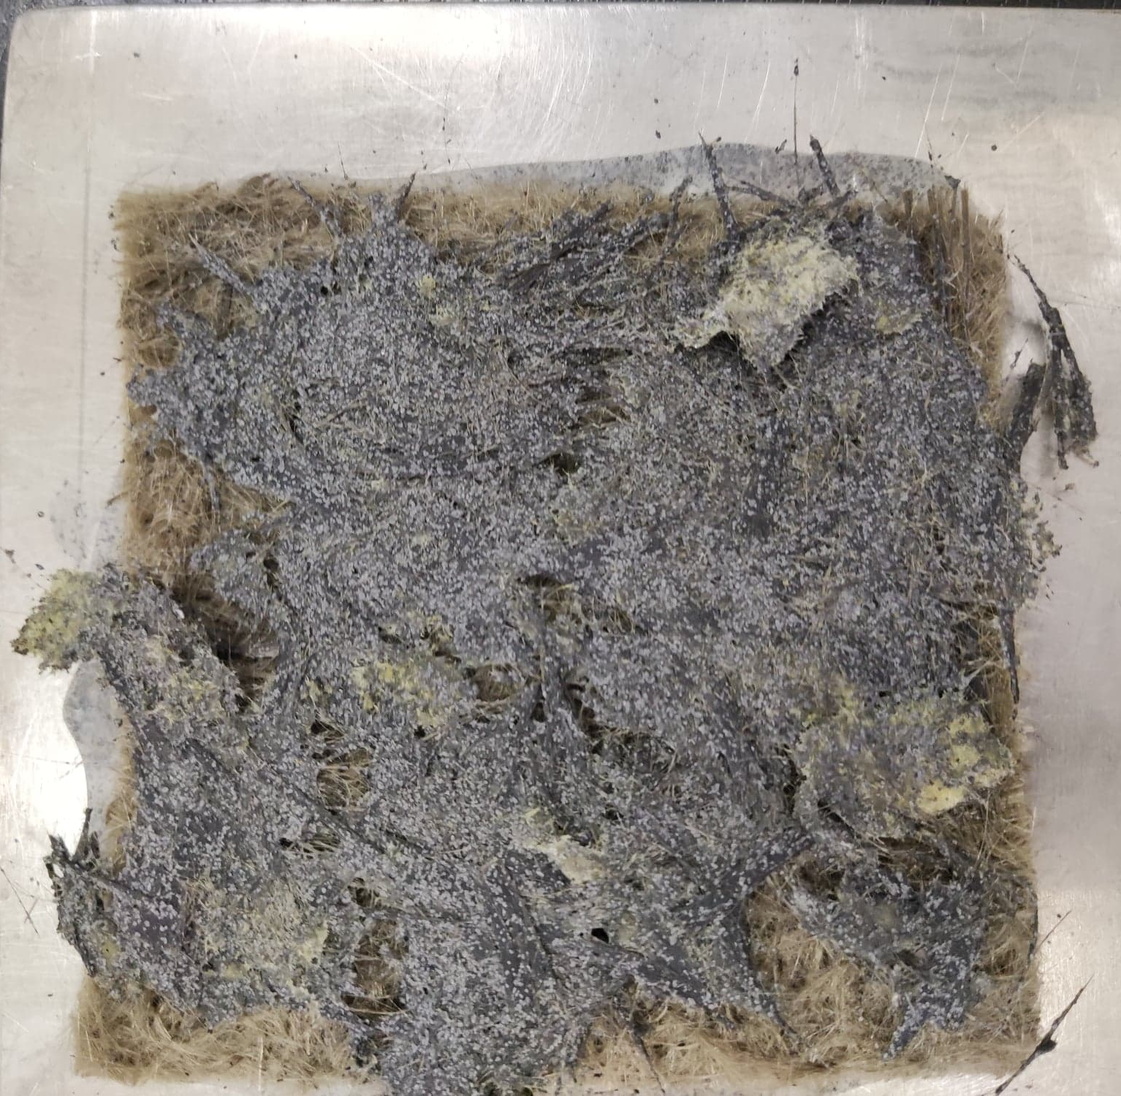
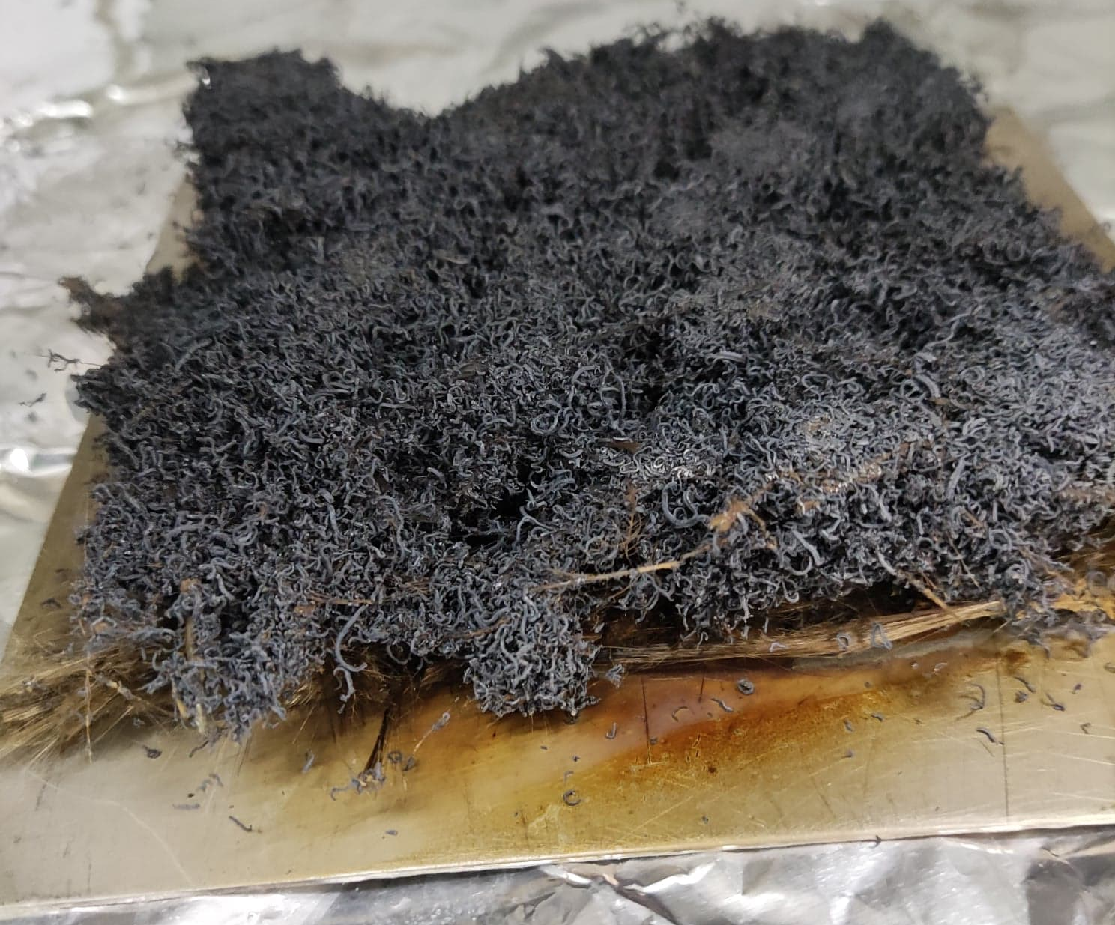
Powłoki wielowarstwowe z matami i tkaninami bazaltowymi
Dodatek warstw bazaltowych umożliwił zwiększenie czasu ogniotwałości do zakładanego pułapu godziny i dłużej
Warstwy te umożliwiły odkształcanie się i pompowanie się warstw ogniotrwałych bez wpływu na warstwy adhezyjne
Tworzyły także barierę termiczną, która działając od początku próby zwiększała wydajność powłoki

Slide 8
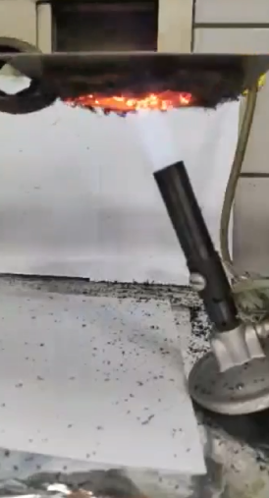
Badanie UL 94 5V
Badanie przeprowadzane zostało na pięciu poziomych próbkach powłok o wymiarach 150x150x5 [mm] naniesionych na płyty stalowe
Powłoki uzyskały klasę niepalności 5VA:
-Samogasnące po 60 sekundach po piątej próbie w ogniu -Brak palących się kropel -Brak przepalenia na wylot

Slide 9
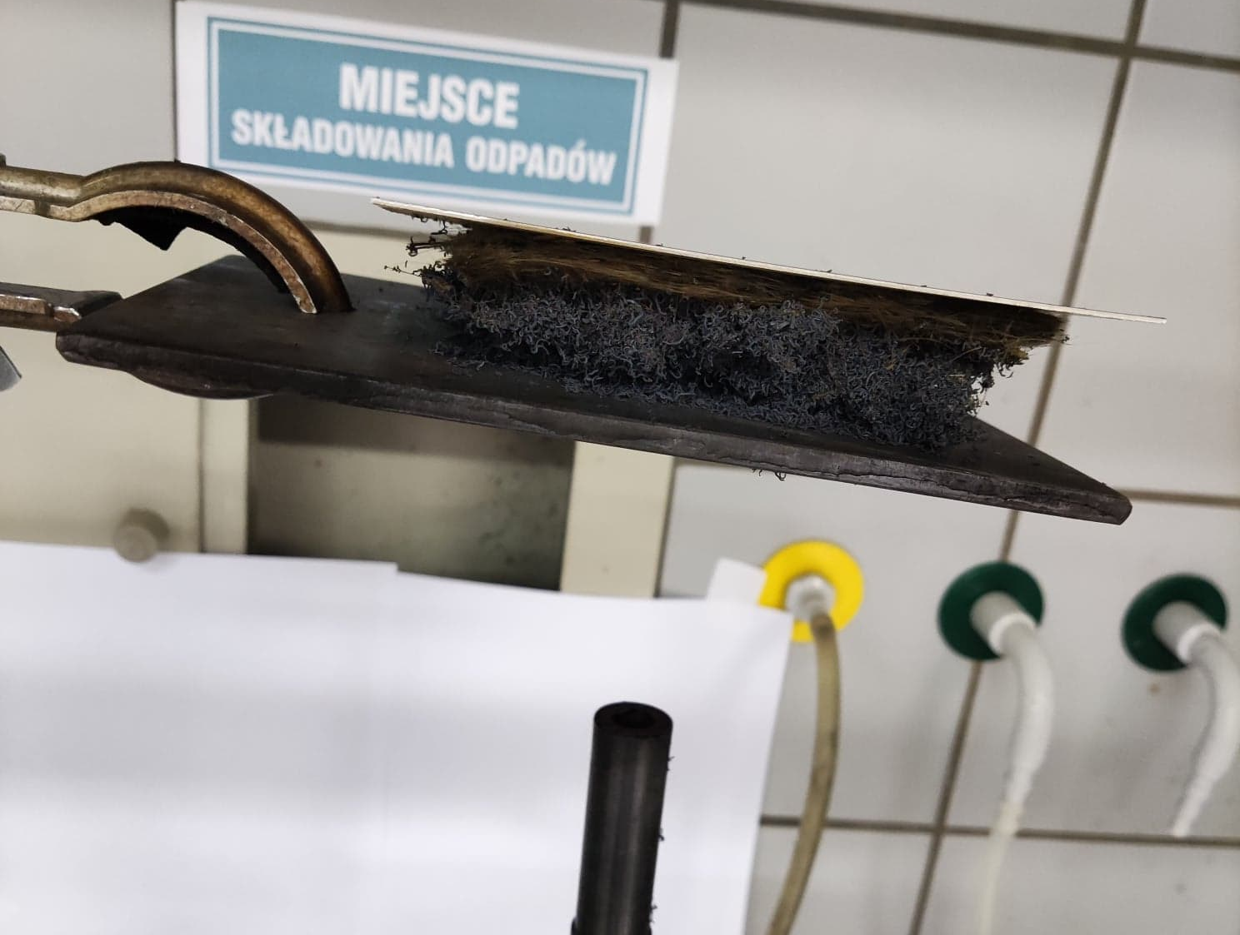
Badanie hot plate
Widoczne jest zwiększenie różnicy temperatur wraz ze wzrostem temperatury po gorącej stronie
Także widoczne jest to, że powłoka zaczyna gwałtownie pęcznieć w temperaturach powyżej 180 ⁰C i kontynuuje pęcznienie, kiedy ta temperatura wnika w głąb powłoki
Widoczna jest korelacja pomiędzy zwiększaniem się różnicy temperatur między stronami a szerokością powłoki

Slide 10
Badanie hot plate
Widoczne jest zwiększenie różnicy temperatur wraz ze wzrostem temperatury po gorącej stronie
Także widoczne jest to, że powłoka zaczyna gwałtownie pęcznieć w temperaturach powyżej 180 ⁰C i kontynuuje pęcznienie, kiedy ta temperatura wnika w głąb powłoki
Widoczna jest korelacja pomiędzy zwiększaniem się różnicy temperatur między stronami a szerokością powłoki

Slide 11
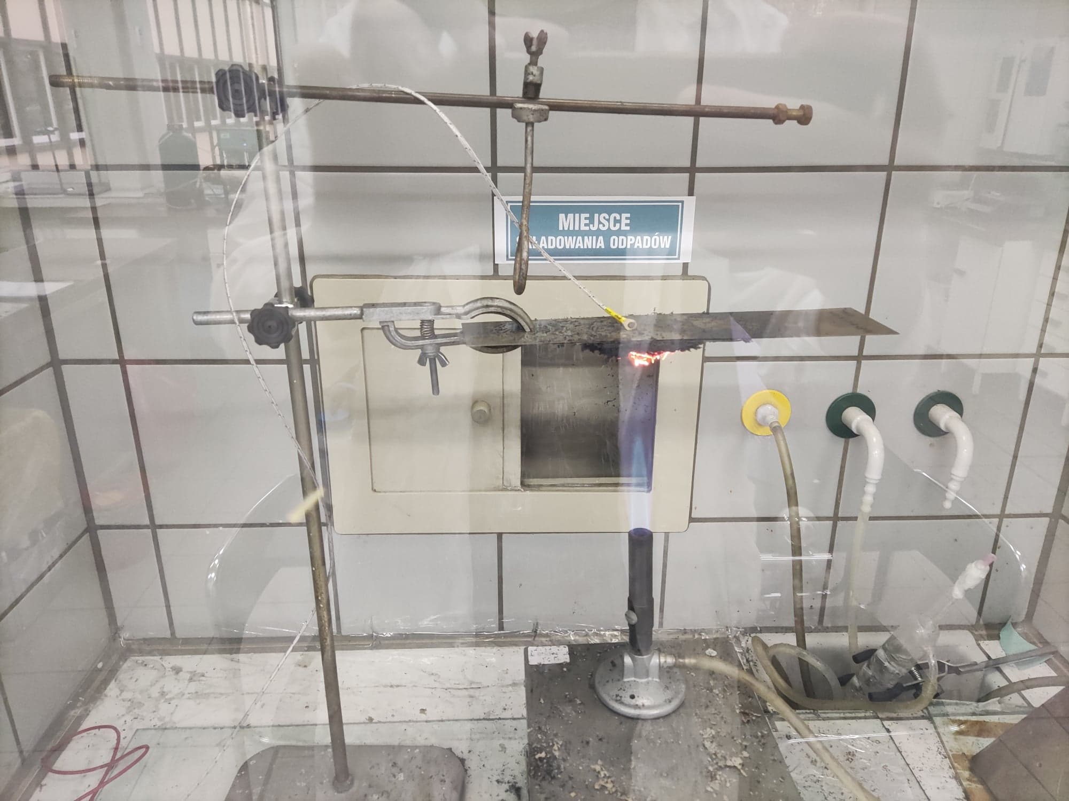
Badanie ogniotrwałości
Z próbą najlepiej poradziła sobie powłoka posiadająca 2 warstwy wraz z matą bazaltową
Powłoka zawierająca siatkę ze względu na niską adhezję odpadła od płyty stalowej, przez co widać szybki wzrost temperatury
Pozostałe powłoki spełniły kryterium REI 60, ze względu na temperatury końcowe niższe niż 162 ⁰C

Slide 12
Badanie ogniotrwałości
Z próbą najlepiej poradziła sobie powłoka posiadająca 2 warstwy wraz z matą bazaltową
Powłoka zawierająca siatkę ze względu na niską adhezję odpadła od płyty stalowej, przez co widać szybki wzrost temperatury
Pozostałe powłoki spełniły kryterium REI 60, ze względu na temperatury końcowe niższe niż 162 ⁰C

Slide 13
Wnioski
Wielowarstwowe powłoki kompozytowe są obiecujące na rynku powłok ognioodpornych. Ich zdolność do zaprojektowania składowych części tak, aby dokładnie odpowiadały potrzebom, znacznie poprawia ich wydajność w porównaniu z powłokami jednowarstwowymi.
Hybrydowe powłoki z warstwami pęczniejącymi i warstwami bazaltowymi wykazują wysoką wydajność, łącząc to, co najlepsze z obu światów. Zachowują niski przekrój, kiedy nie są używane, ale mają wysoką izolacyjność od samego początku, co oznacza obniżenie początkowej temperatury chłodnej strony i usprawnienie procesu pęcznienia.
Warstwa włókien bazaltowych w powłokach kompozytowych poprawia przyczepność powłoki izolując warstwy adhezyjne od obszarów powłok o wysokiej temperaturze i ograniczając wpływ sił mechanicznych powstających w procesie pęcznienia i od wysokiej temperatury.

Slide 14
Wnioski
Zastosowanie krótkich włókien bazaltowych w powłokach kompozytowych znacznie zmniejsza ryzyko odpadania warstwy. Nawet w przypadku miejscowego odpadania krótkie włókna bazaltowe utrzymują powłokę razem, znacznie poprawiając wydajność tych kruchych powłok.
Grafit rozszerzalny świetnie sprawdza się jako jednoskładnikowy system pęczniejący. Dodatek od pięciu do dziesięciu procent grafitu do materiału kompozytowego sprawia, że ​​jest on nie tylko niepalny, ale także odporny na wysokie temperatury i zapewnia wysoce zaawansowany system izolacyjny, który pojawia się tylko wtedy, gdy jest to konieczne.
Powłoki pęczniejące to nowa, ale bardzo ugruntowana grupa powłok ognioodpornych, jednak brak znormalizowanych procedur ich testowania oznacza dla nich wolniejszy i bardziej kosztowny rozwój. Skomplikowany charakter reakcji pęcznienia nadaje powłokom świetne właściwości, ale istnieje potrzeba lepszego ich zrozumienia i zapewnienia lepszych ścieżek rozwoju dla tych powłok.

